Slide 1
Propädeutikum
WiSe 25/26

Slide 2
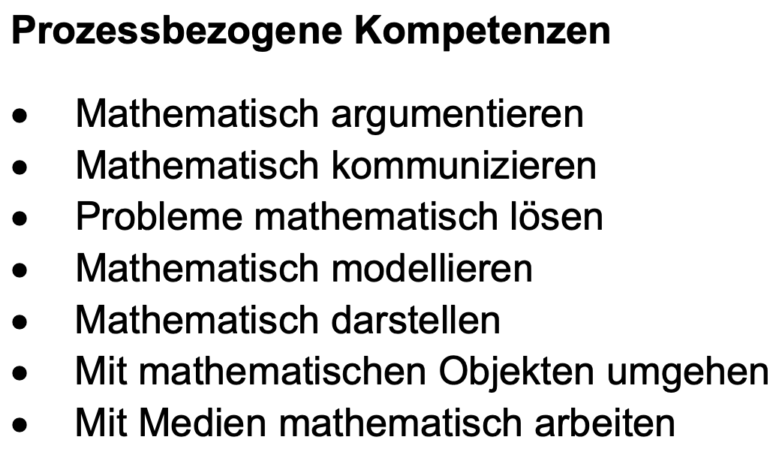
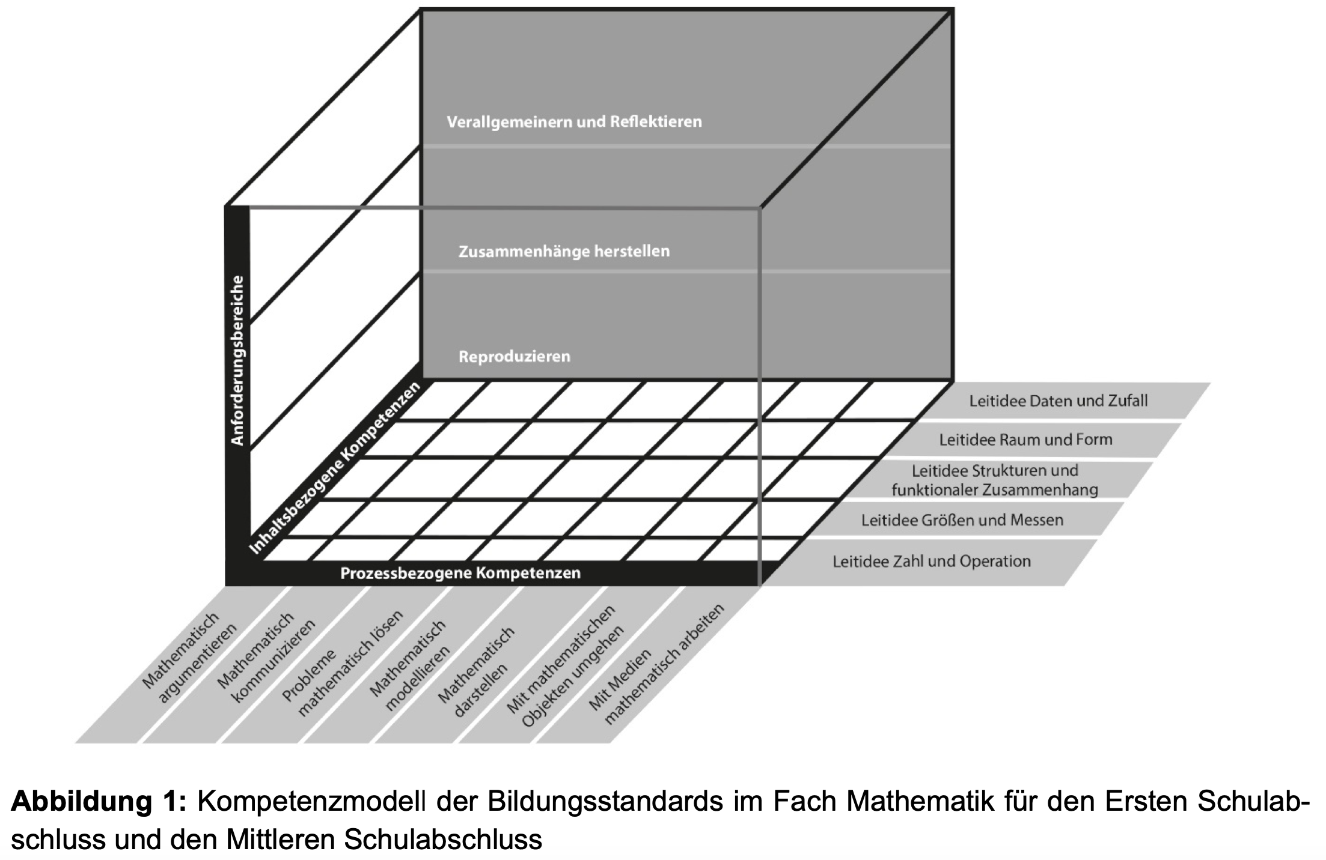
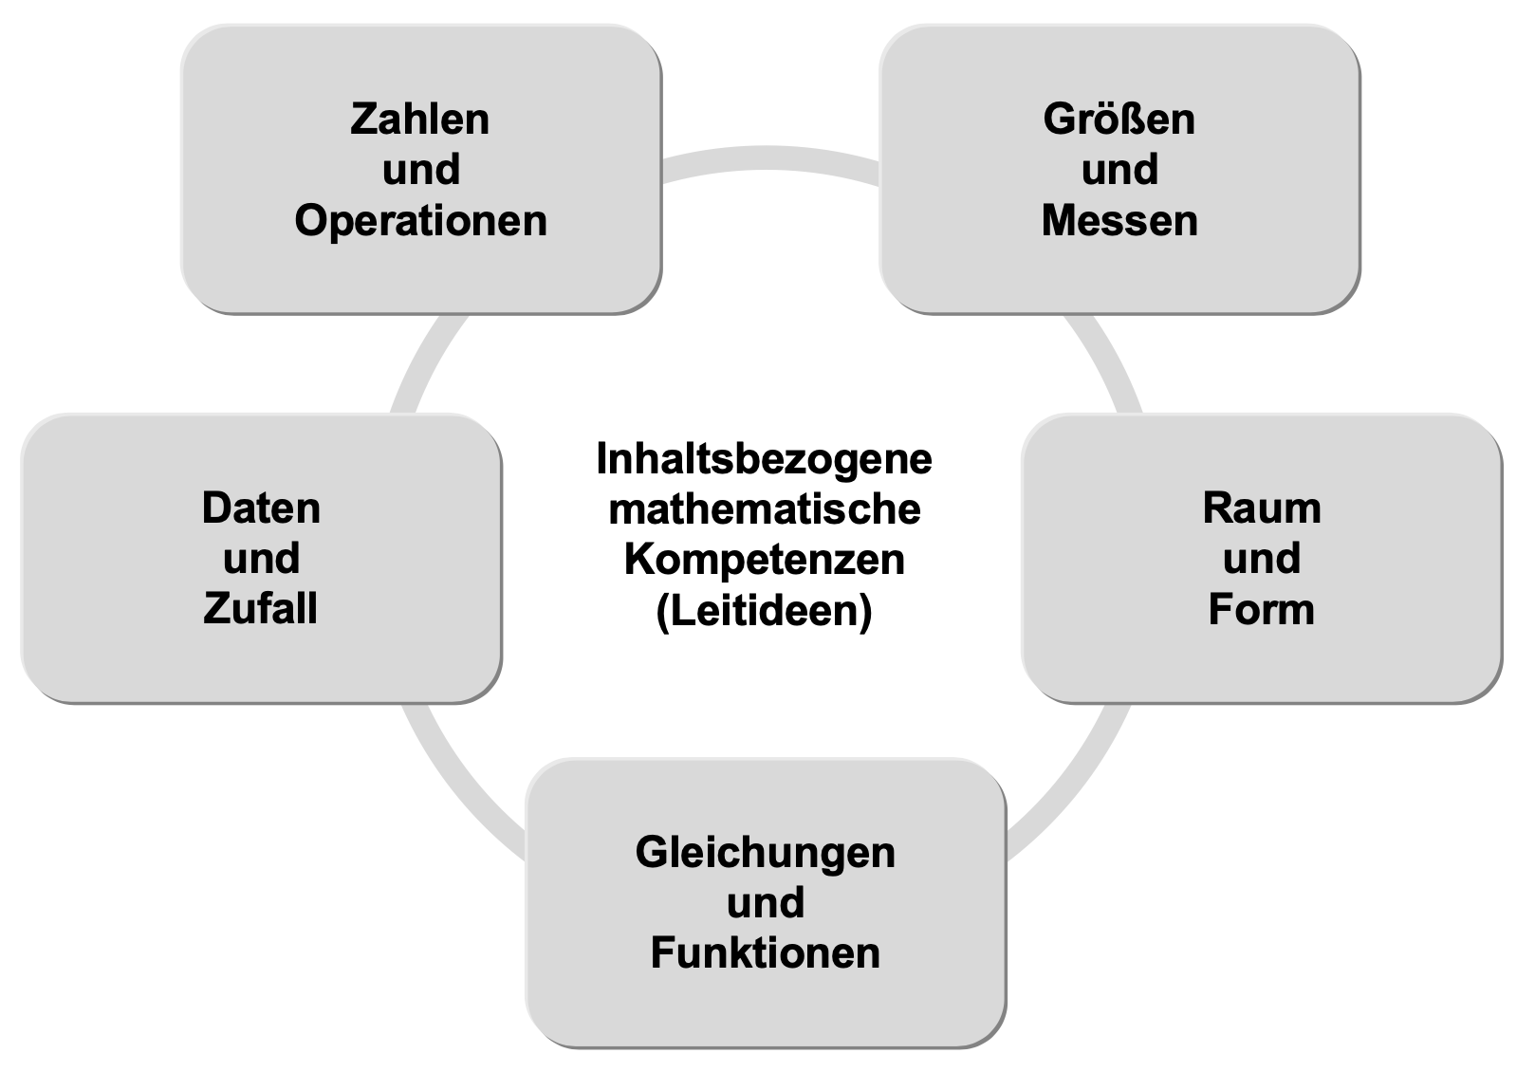
Mathematik in der (Grund-)Schule

Slide 3
Lernziele
Das Propädeutikum soll den fachlichen und methodischen Einstieg in die Mathematikausbildung im Grundschullehramt erleichtern
fachliche Ziele:
studienrelevante schulmathematische Grundlagen
mathematische Denk- und Arbeitsweisen (v.a. Begründungskompetenz)
Spaß an Mathematik
methodische Ziele:
Lernförderliche Fehler- und Feedbackkultur
Reflexionsfähigkeit
Arbeits- und Selbstorganisation

Slide 4
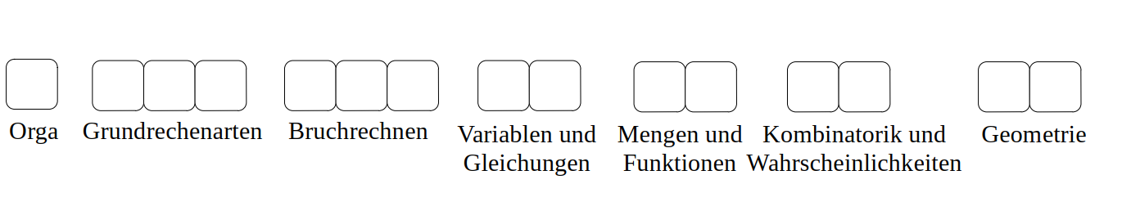
Organisatorisches
Zeiten: 1 wöchentliche Veranstaltung bestehend aus 1h Lernwerkstatt und 1h Übung:
Donnerstag 10-12 Uhr,
Freitag 12-14 Uhr oder
Freitag 14-16 Uhr

Slide 5
Anmeldung auf den Plattformen
Campus Management
zu Übung und Lernwerkstatt
Link zum Blackboardkurs:
https://fu-berlin.blackboard.com/webapps/blackboard/execute/courseMain?course_id=_210560_1
Passwort: Felix_Klein
Im Whiteboard anmelden
Weitere Infos unter https://www.mi.fu-berlin.de/math/groups/ag-gruma/faq/ (unter „Anmeldung“)

